Slide 1
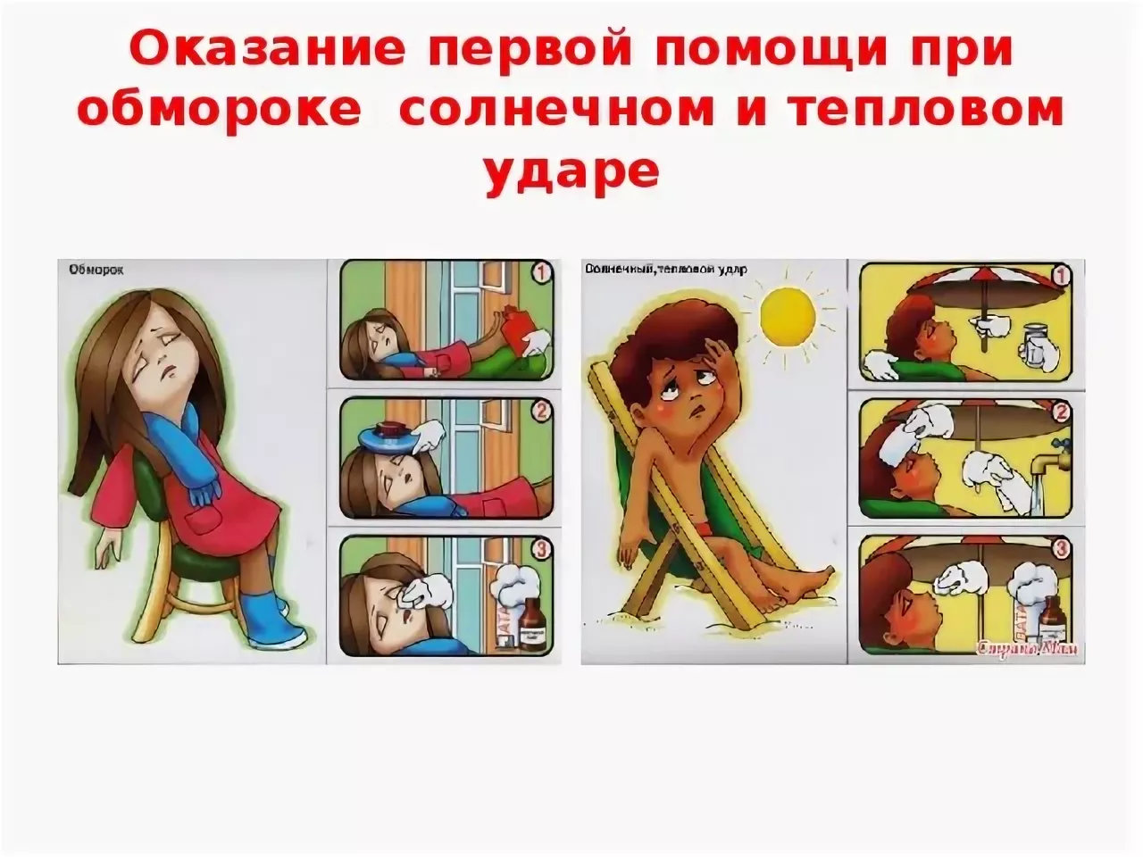
ШКОЛА ПОЖИЛОГО ВОЗРАСТА
ПО НАПРАВЛЕНИЮ:
«Безопасная жизнедеятельность»
Тема: Первая медицинская помощь при обмороке, тепловом и солнечном ударах.
Руководитель: специалист по социальной работе
Бабинова Н.Д.

Slide 2
Тепловой и солнечный удары: признаки, скорая помощь, профилактика.
Тепловой удар – тяжелое нарушение жизнедеятельности организма, связанное с его перегревом.
Солнечный удар – это проблема, с которой мы можем столкнуться исключительно в летний период времени, в то время как тепловой удар можно получить и закрытом помещении, где низкая влажность и высокая температура воздуха.
Причины теплового и солнечного ударов
– высокая температура окружающей среды, в том числе слишком душная погода и теплая одежда;
– интенсивная изнуряющая физическая нагрузка на организм;
– применение миорелаксантов (анестезиологических препаратов), которые могут стать причиной гипертермического синдрома.
Солнечный удар провоцирует длительное и интенсивное непосредственное воздействие солнечного излучения на организм.
Причиной солнечного удара является исключительно прямое действие солнечных лучей на голову.

Slide 3
Признаки теплового и солнечного ударов:
– головокружение;
– головная боль;
– учащенное сердцебиение;
– тошнота;
– холодный пот;
– покраснение кожных покровов лица;
– упадок сил.
В критических случаях человек под действием сильного тепла или солнца может потерять сознание, а температура тела может повыситься до 41°С.
Не все люди в одинаковой степени подвержены опасности получить тепловой или солнечный удар. Существуют предрасполагающие факторы, которые способствуют этому.
Факторы, способствующие тепловому и солнечному ударам:
– слишком большая масса тела;
– состояние повышенного психоэмоционального напряжения;
– препятствия для рассеивания тепла – слишком плотная одежда, плохо проветриваемые помещения;
– сердечно-сосудистые и эндокринные заболевания;
– проблемы неврологического характера;
– прием некоторых лекарственных средств;
– состояние алкогольного опьянения;
– курение.

Slide 4
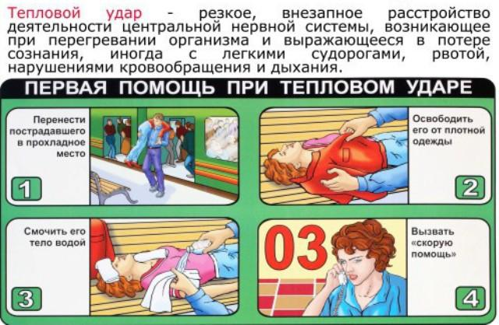

Slide 5
Скорая помощь при тепловом или солнечном ударе
1. Поместить больного в более холодное место, для того, чтобы быстрее охладить организм. Идеальный вариант – это ванна с температурой воды 18-20°С, но может быть также и обычное смачивание кожных покровов пострадавшего человека водой (также комнатной температуры), и мягкое обмахивание (воздух должен быть теплым).
2. При возможности на голову нужно положить лед, а подмышки и область паха обтереть спиртом. Важно знать, что в момент охлаждения человек может проявлять признаки резкого психического двигательного возбуждения.
3. Если тепловой или солнечный удар случился не улице, то человека необходимо немедленно поместить в тень, максимально освободить от одежды, чтобы кожа охлаждалась, и уложить так, чтобы ноги были расположены выше, чем голова.
4. Если человек пребывает в сознании, то полезно пить воду мелкими глотками, вода должна быть комнатной температуры.
5. Если пострадавший потерял сознание, то он обязательно должен быть доставлен в лечебное учреждение для последующего обследования и лечения.

Slide 6
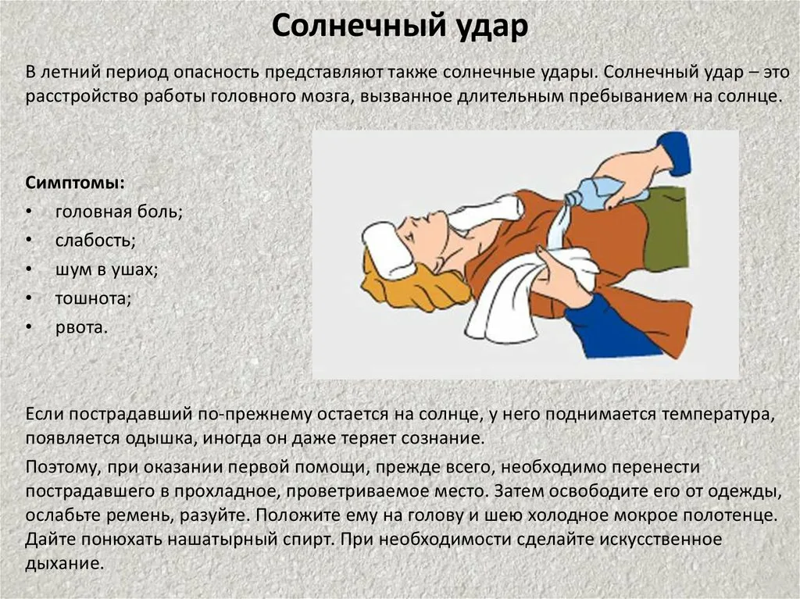

Slide 7
Профилактика теплового и солнечного ударов
1. Проводите акклиматизацию к высоким температурам: правильно выстраивайте распорядок дня и питьевой режим. Мерами профилактики являются: теневое укрытие, установка в помещениях систем кондиционирования, вентиляторов, возможность воспользоваться душевой установкой для охлаждения тела и т.п.
2. Предотвратите обезвоживание организма: избегайте повышенных физических нагрузок, а также усиленных занятий спортом.
3. Следует принимать как можно больше жидкости. Однако это не должны быть алкогольные напитки, крепкий чай или кофе. Воду нужно не только пить, но и обтирать мокрыми салфетками (полотенцем) кожу.
4. Выходя на улицу в знойный день, отдайте предпочтение одежде из легких, желательно натуральных, материалов светлых тонов, а также помните о головном уборе.
5. Людям пожилого возраста и детям во время повышенной солнечной активности (12-15 часов) лучше совсем воздержаться от прогулок по свежему воздуху, находиться в это время на пляже вообще не рекомендуется.
6. Прежде чем сесть в салон автомобиля, который стоял под открытым небом в солнечный день, нужно сначала открыть все двери для сквозного проветривания.
7. Помимо большого количества жидкости в жаркие дни нужно есть как можно больше фруктов и овощей.

Slide 8
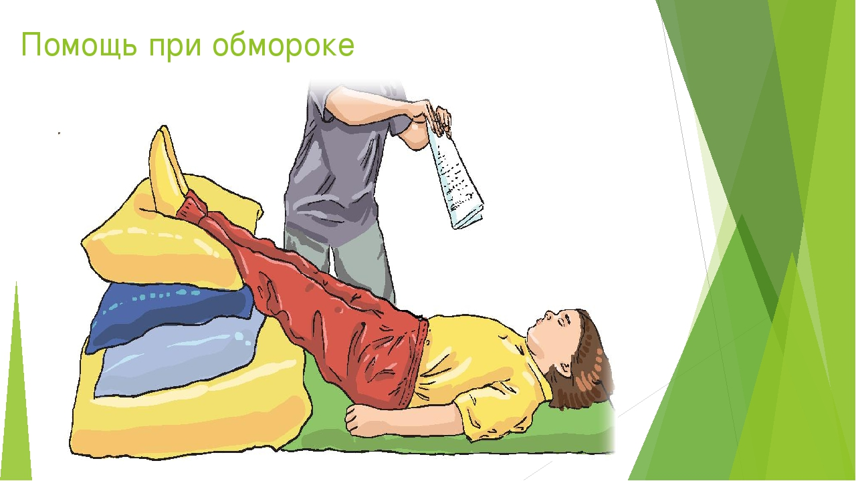

Slide 9
Обморок.
Обморок – внезапная кратковременная потеря сознания, сопровождающаяся ослаблением деятельности сердца и дыхания. Возникает при быстро развивающемся малокровии головного мозга и продолжается от нескольких секунд до 3-4 минут. Обморок сопровождается побледнением и похолоданием кожных покровов. Дыхание замедленное, поверхностное, слабый и редкий пульс (до 40-50 ударов в минуту). Обморок выражается во внезапно наступающей дурноте, головокружении, слабости и потере сознания.
- необходимо пострадавшего уложить на спину так, чтобы голова была несколько опущена, а ноги приподняты.
- для облегчения дыхания освободите шею и грудь от стесняющей одежды.
- тепло укройте пострадавшего, положите грелку к его ногам.
- натрите нашатырным спиртом виски больного и поднесите к носу ватку, смоченную нашатырем, а лицо обрызгайте холодной водой.

Slide 10
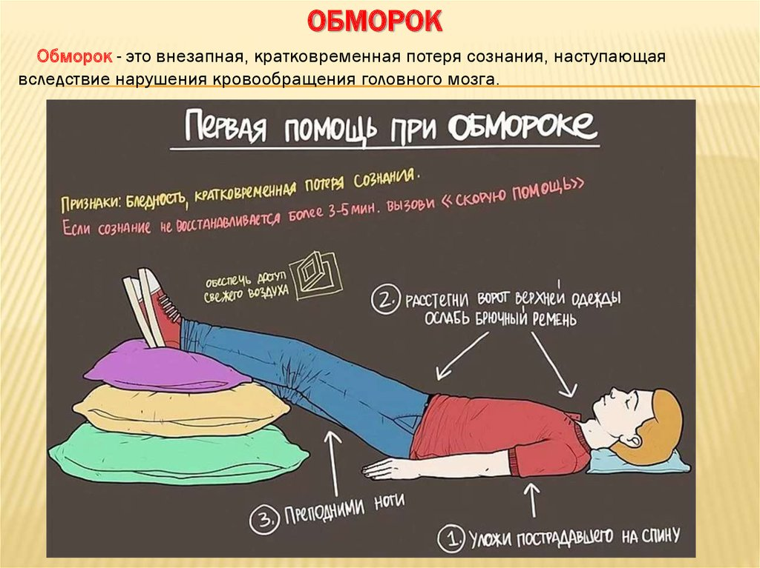

Slide 11
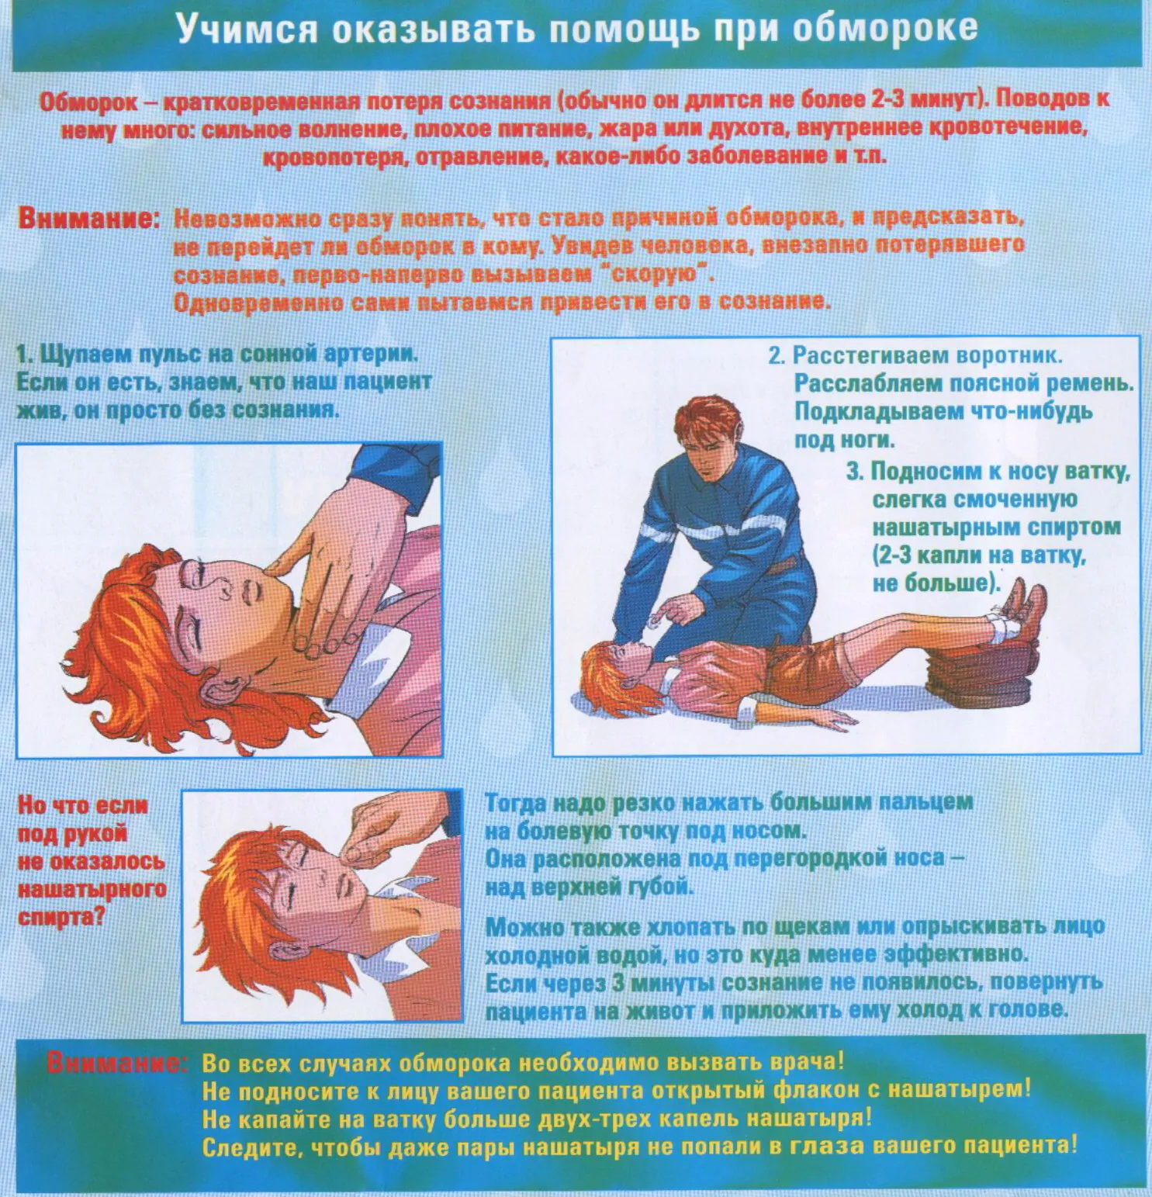
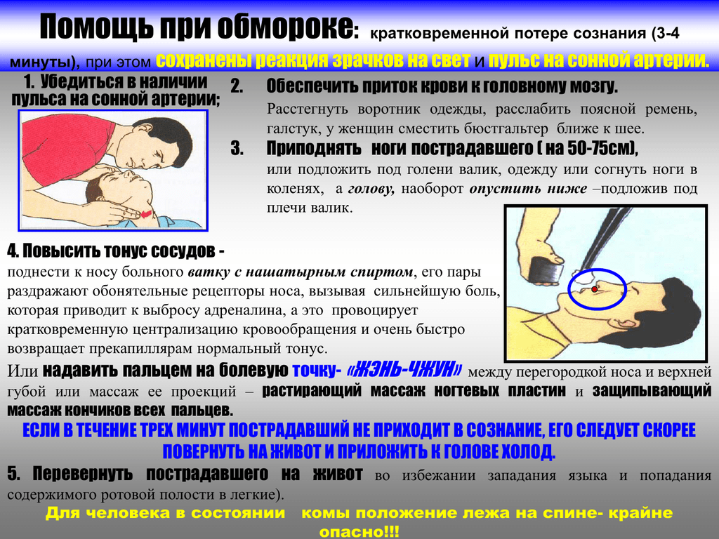

Slide 12
Источники:
https://yandex.ru/images/search?from=tabbar&text=Первая%20медицинская%20помощь%20при%20обмороке%2C%20тепловом%20и%20солнечном%20ударах.&pos=19&img_url=https%3A%2F%2Ffsd.multiurok.ru%2Fhtml%2F2018%2F03%2F11%2Fs_5aa50518662ae%2Fimg15.jpg&rpt=simage
https://yandex.ru/images/search?from=tabbar&text=Первая%20медицинская%20помощь%20при%20обмороке%2C%20тепловом%20и%20солнечном%20ударах.&pos=36&img_url=https%3A%2F%2Fds02.infourok.ru%2Fuploads%2Fex%2F0b37%2F0006d57e-6ccf59ea%2F2%2Fimg17.jpg&rpt=simage
https://yandex.ru/images/search?from=tabbar&text=Первая%20медицинская%20помощь%20при%20обмороке%2C%20тепловом%20и%20солнечном%20ударах.&p=1&pos=68&rpt=simage&img_url=https%3A%2F%2Fsun1-18.userapi.com%2FUoVoVu5CjDiH8DydlINeadQsPoZKRHfzb9dFUg%2FinkR2mbGJQI.jpg
https://06.mchs.gov.ru/deyatelnost/press-centr/novosti/1587986

Slide 13


